Slide 1
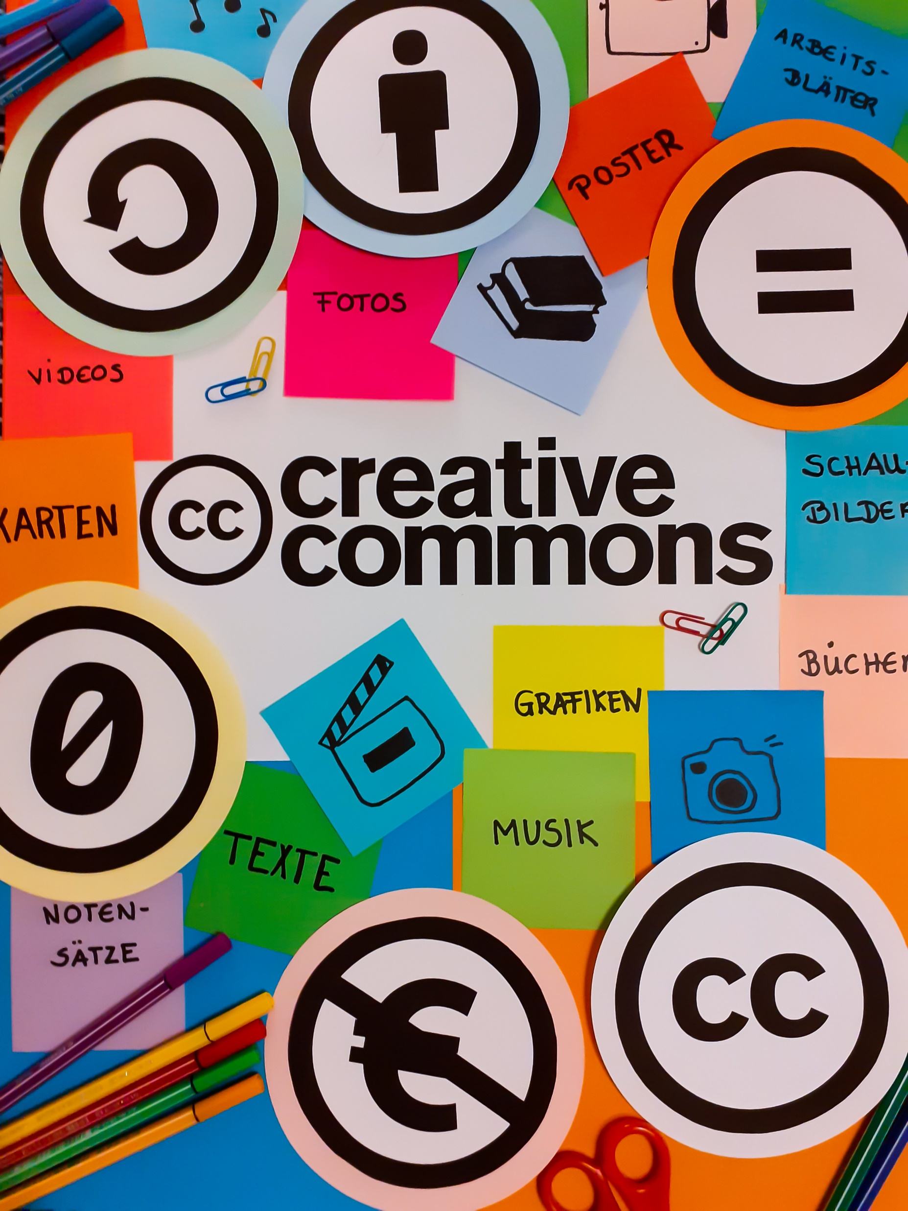
Wozu verwendet man
CC-Lizenzen?
Creative Commons Lizenzen werden verwendet, um Materialien als Open Educational Resources (OER) zu kennzeichnen.
OER sind analoge oder digitale Lehr-, Lern- und Forschungsmaterialien jeglicher Art und in jedem Medium, welche die Besonderheit haben, kostenlos zur Verfügung zu stehen und vielfältig nutzbar und je nach Lizenz sogar veränderbar zu sein.
Open Educational Resources Lab
Universität Koblenz
Universitätsstr. 1
56070 Koblenz
Tel.: +49 (0) 261 287-1906
oer-lab@uni-koblenz.de
Die Piktogramme der CC-Lizenzen erleichtern ein schnelles Identifizieren eines als OER lizenzierten Materials und zeigen an, unter welchen Bedingungen das Material verwendet werden darf. Besonders die Lizenzen CC0, CC BY und CC BY-SA werden für OER genutzt, da diese drei die offensten unter den Creative Commons Lizenzen darstellen.
Hier geht‘s zur Webseite des OER Lab
Besuchen Sie unsere Webseite:
Weitere Informationen zum Thema OER und Creative Commons Lizenzen finden Sie auf:
uni-ko.de/oer
Auch wenn es auf den ersten Blick recht viel erscheinen mag: CC-Lizenzen sind leicht verständlich und für alle zugänglich. Wir möchten Sie herzlich dazu einladen, diese noch fremden Gefilde zu erkunden.
Gehen Sie mit uns auf die Reise und starten Sie Ihren Rundflug durch die Welt der Creative Commons!
Creative
Commons
Lizenzen
Falls nicht anders gekennzeichnet stehen die Inhalte dieses Flyers unter der Lizenz CC BY-SA 4.0 International.
https://creativecommons.org/licenses/by-sa/
4.0/legalcode.de
Logos und Marken sind urheberrechtlich/ markenrechtlich geschützt.
Förderhinweis:
Das Open Educational Resources Lab ist ein Teil des Projekts DigiKompASS – Digitale Kompetenzen aller sichtbar machen und steigern. DigiKompASS wird gefördert durch die Stiftung Innovation in der Hochschullehre.
gefördert durch

Slide 2
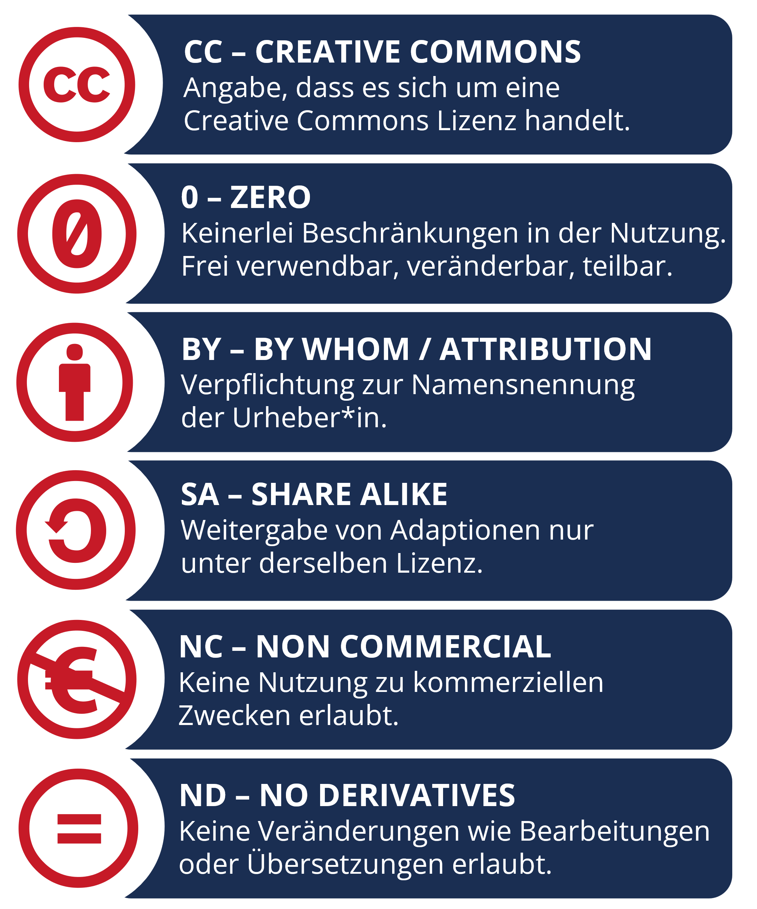
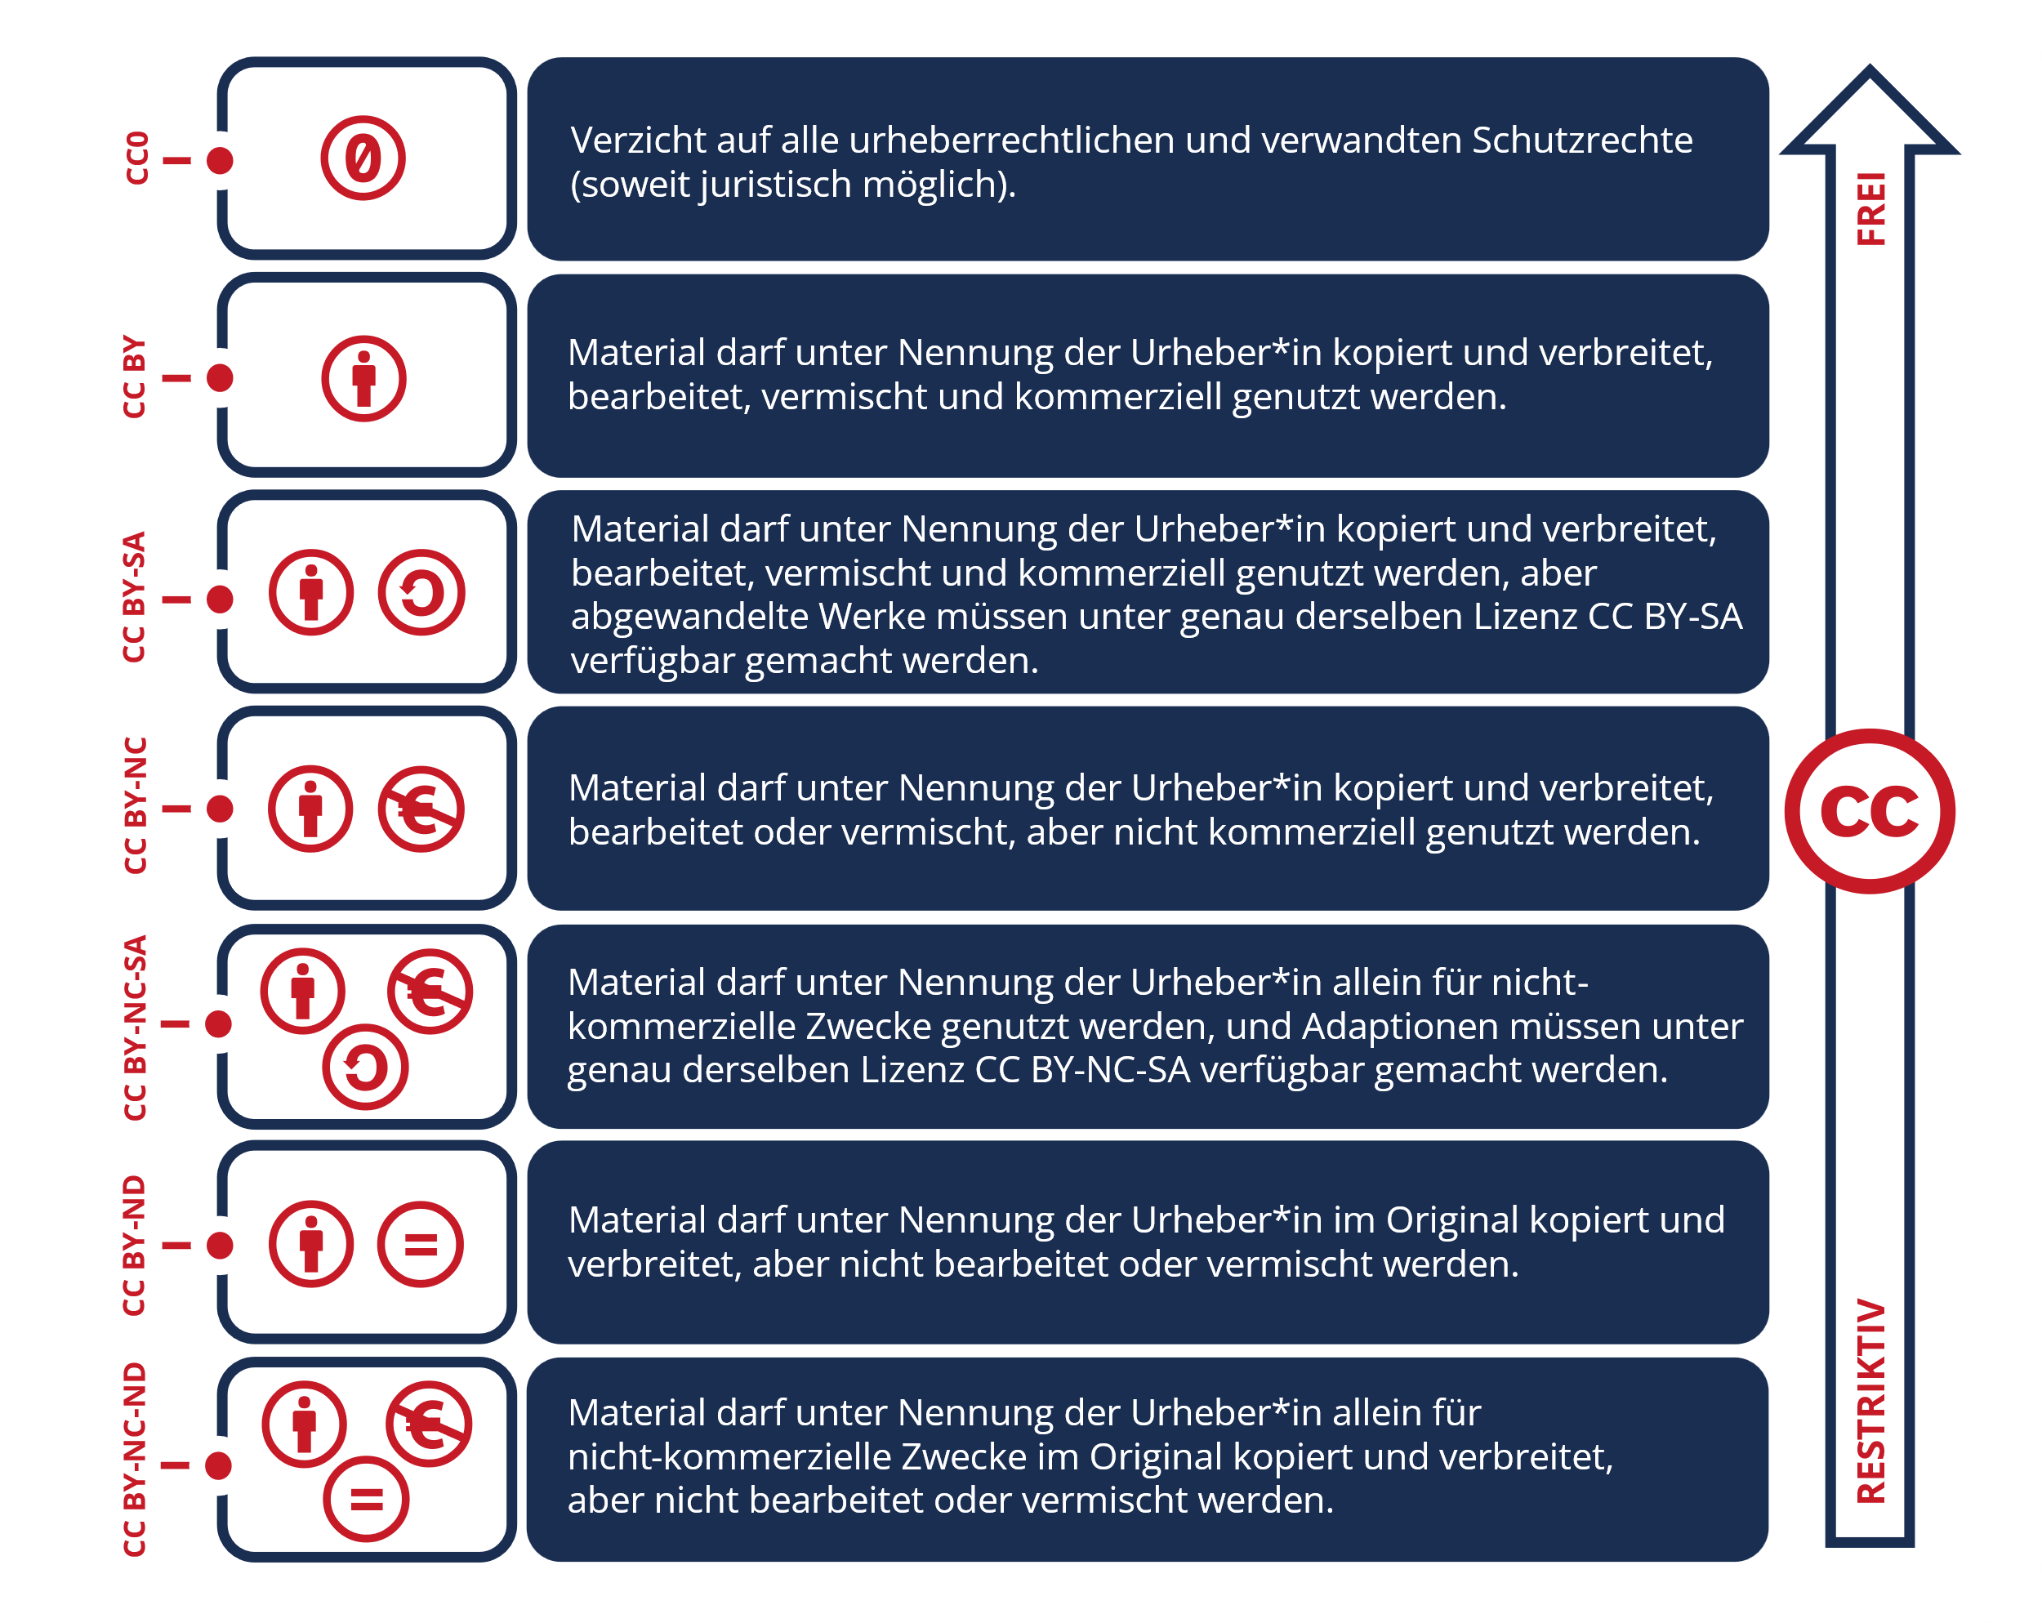
Das Urheberrecht
Wie funktionieren
CC-Lizenzen?
Wichtig ist dabei: Der Baustein CC muss immer genutzt werden und signalisiert, dass es sich bei der angegebenen Lizenz um eine Creative Commons Lizenz handelt. Der Baustein Zero ist mit anderen Bausteinen (außer CC) inkompatibel. Die Bausteine SA und ND sind ebenfalls nicht kombinierbar.
Die Werke einer Urheberin oder eines Urhebers sind in der Regel durch das Urheberrecht geschützt. Daher dürfen sie nicht verändert oder ohne weitere Genehmigung genutzt und weitergegeben werden.
Creative Commons Lizenzen sind so gestaltet, dass sie Lizenzgebenden möglichst großen Spielraum bei der Gestaltung ihrer Nutzungsbedingungen geben können, ohne dabei selbst zu komplex und kompliziert zu werden.
Urhebende dürfen aber entscheiden, dass sie ihre Werke anderen Menschen zur Verfügung stellen möchten, damit diese sie verbreiten, verwenden, bearbeiten oder ggf. sogar vermarkten können. Dazu können Urhebende ihr Werk mit einer entsprechenden, offenen Lizenz versehen.
Welche CC-Lizenzen gibt es?
Dazu wurde eine Art Baukastensystem mit insgesamt sechs verschiedenen Bausteinen, den sog. Lizenz-modulen, entwickelt, aus denen sich Creative Commons Lizenzen zusammensetzen lassen. Für jedes Modul steht dabei ein spezielles Piktogramm.
Die Module der Creative Commons lassen sich zu insge-samt sieben verschiedenen Lizenzen kombinieren, die unterschiedliche Interessenlagen abdecken. Eine Nutzung und Weiterverbreitung ist allerdings bei allen CC-Lizenzen gestattet. Je nachdem, für welche Lizenz eine Urheberin oder ein Urheber sich entscheidet, lässt sie oder er eine offenere oder eingeschränktere Nutzung zu.
Die inzwischen im Bildungsbereich etabliertesten, offenen Lizenzen sind die Lizenzen der Creative Commons.
In der folgenden Abbildung sind die Lizenzbausteine erklärt und die dazugehörigen Piktogramme dargestellt.
Creative Commons Lizenzen
Die Bausteine der Creative Commons Lizenzen
Eine Übersicht über die sieben CC-Lizenzen bietet die folgende Abbildung.
Die Creative Commons (CC-) Lizenzen sind eine besondere Art vorgefertigter, standardisierter offener Lizenzen, die Urhebende dazu nutzen können, um der Allgemeinheit auf einfache Weise bestimmte Nutzungs-rechte an ihrem Werk einzuräumen.
Die Creative Commons Lizenzen
CC-Lizenzen ermöglichen uns die Freigabe von urheber-rechtlich geschütztem Material und können somit für jede persönliche, geistige Schöpfung, die im Sinne des Urheberrechts als Werk gilt, genutzt werden.
Sie sind so entwickelt worden, dass sie auch für juristische Laien leicht verständlich und einfach und rechtssicher handhabbar sind. CC-Lizenzen sind inter-national anerkannt und weltweit gültig.
Details zu den Creative Commons Lizenzbedin- gungen, Hinweise zur korrekten Anwendung und Tipps zur Lizenzierung von OER finden Sie auf unserer Webseite unter uni-ko.de/oer.

